Slide 1
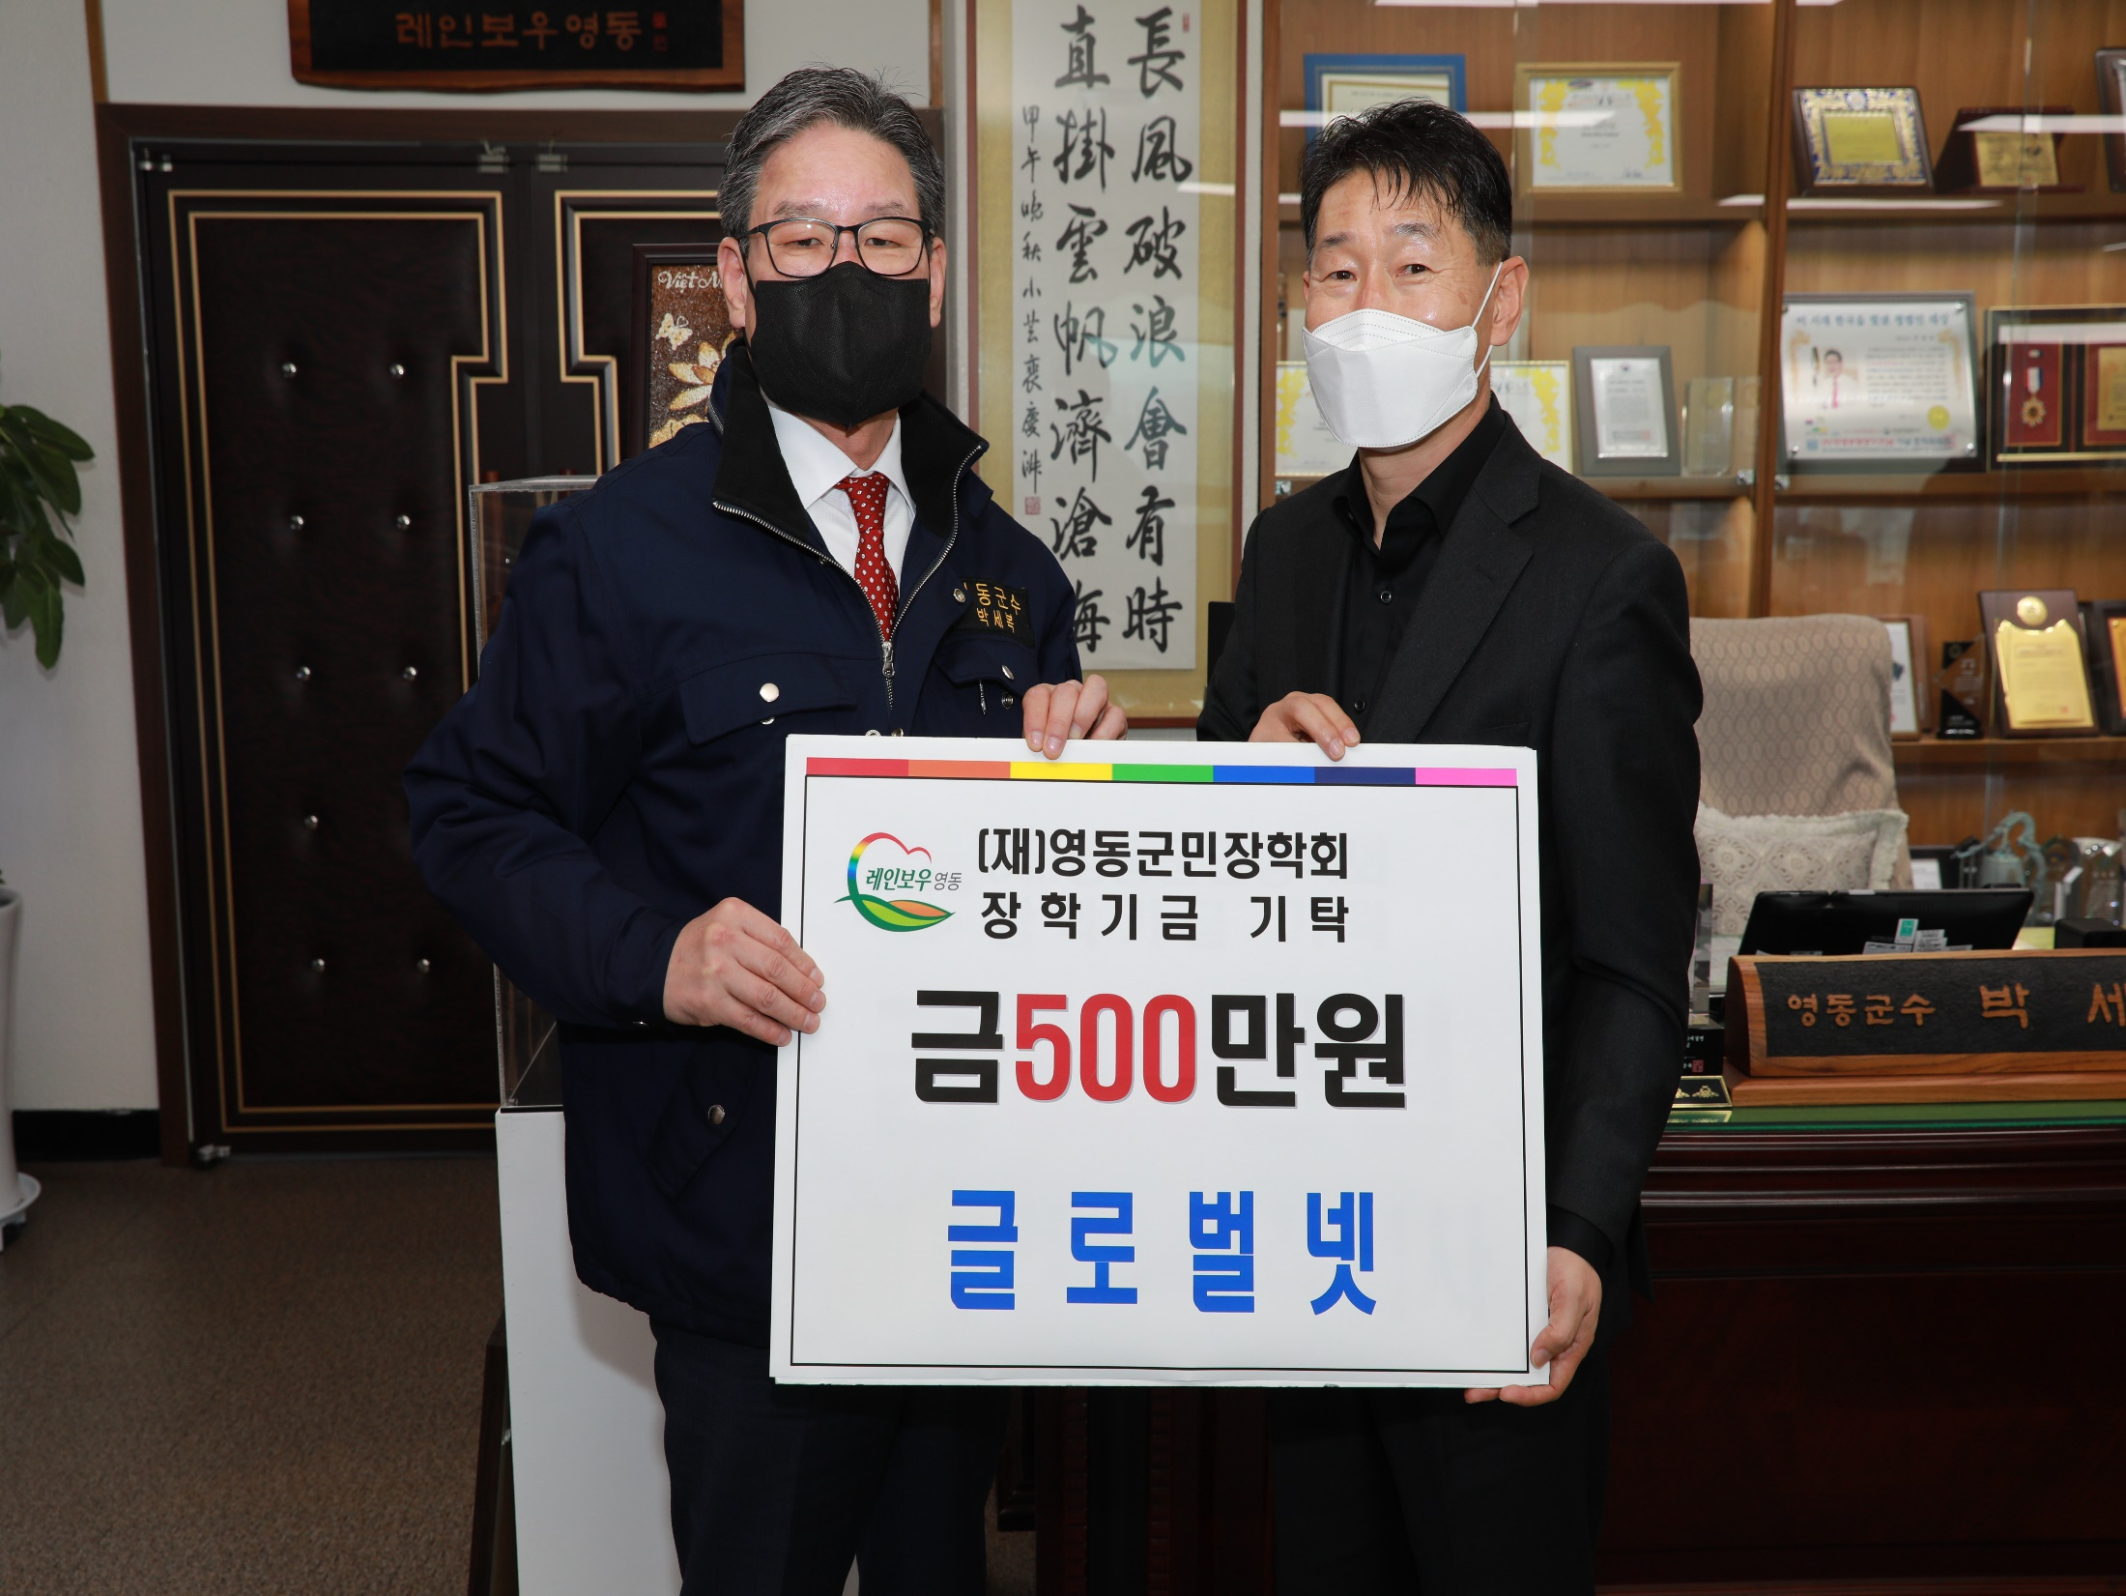
도시건축과

Slide 2
5-1. 전선지중화사업 추진
(단위 : 백만원)
사업명 | 사업량 | 사업내용 | 비고
피난민거리 전선지중화사업 | 정준내과~산림조합주차장 중부상회 ~ 자성식당 L=0.7km | 맨홀설치 및 도로굴착 | 21. 12. ~ 22. 04.
5-2. 2040 군기본계획 공청회 개최
일 시 : 22. 2. 23.(수) 14:00 ~ (예정)
장 소 : 복합문화예술회관 ※온라인(유튜브) 채널 생중계
내 용 : 군기본계획 주민의견 청취 및 토론회 개최
5-3. 2022년도 소규모 지역개발사업 실시설계용역 발주
대 상 : 영동읍 화신2리 세천정비 등 35건
용역비 : 865백만원

Slide 3
5-4. 공동주택 지원사업 대상지 선정 심의
기 간 : 2월중
방 법 : 현장방문 및 서류 검토, 공동주택지원 심의회 개최
내 용 : 사업의 적정성, 우선순위, 지원금액 등
5-5. 군계획도로 개설사업 추진
(단위 : 백만원)
사업명 | 사업량 | 사업비 | 사업내용 | 비고
합 계 (7지구) | L=2,071m | 3,621
영동병원~귀골간도로 | L=450m | 1,000 | 공사중 | 공정률 10%
남성리(소로2-326) 군계획도로 개설공사 | L=220m | 500 | 보상협의
부용리 고령자복지주택 군계획도로 개설공사 | L=461m | 700 | 일시정지
남성리(소로1-302) 군계획도로 개설공사 | L=150m | 300 | 보상협의
제2201부대 진입도로 개설공사 | L=370m | 500 | 동절기정지
지봉리(소로2-406) 군계획도로 개설공사 | L=190m | 121 | 동절기정지
매천리(소로2-64)군계획도로(2공구) | L=230m | 500 | 공사집행

